Slide 1

CHµO MõNG C¸C THÇY C¤ GI¸O
Môn : Tập đọc
Đất quý,đất yêu
Nguyễn Thị Thường

Slide 2
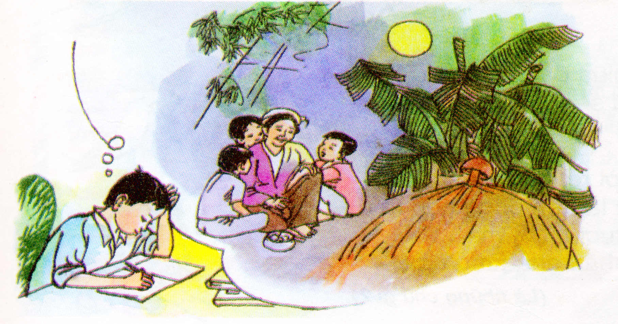
TẬP ĐỌC :
Kiểm tra bài cũ:
Đọc bài Thư gửi bà

Slide 3
TẬP ĐỌC :
Kiểm tra bài cũ:
Đức viết thư cho ai ?
- Phần đầu bức thư bạn viết những gì ?
- Phần thứ hai Đức hỏi thăm bà điều gì ? và kể cho bà nghe những gì?
- Đoạn cuối bức thư cho thấy tình cảm của Đức với bà như thế nào ?

Slide 4
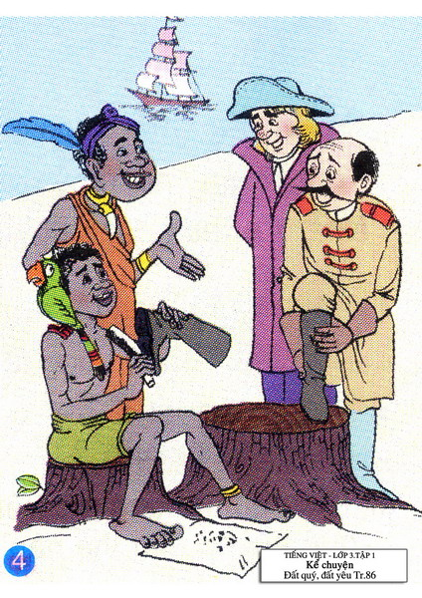
Đất quý, đất yêu
SGK/34,35

Slide 5
Đất quý, đất yêu
Luyện đọc:
- Ê-ti-ô-pi-a
- viên quan
- trồng trọt
- khâm phục
Tìm hiểu bài:
- Ê-ti-ô-pi-a
- Cung điện
- Khâm phục
- tàu

Slide 6
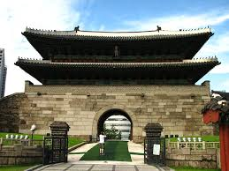
Đất quý, đất yêu
- Cung điện

Slide 7
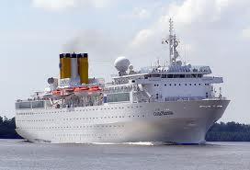
Đất quý, đất yêu
- tàu

Slide 8
Đất quý, đất yêu
Tìm hiểu bài :
Hai người khách được vua Ê-ti-ô-pi-a đón tiếp như thế nào ?
- Vua mời họ vào cung điện, mở tiệc chiêu đãi, tặng nhiều vật quý – tỏ ý trân trọng và mến khách.

Slide 9
Đất quý, đất yêu
Tìm hiểu bài :
Khi khách sắp xuống tàu, có điều gì bất ngờ xảy ra ?
- Viên quan bảo hai người khách dừng lại, cởi giày ra để họ cạo sạch đất ở đế giày rồi mới để khách xuống tàu trở về nước.

Slide 10
Đất quý, đất yêu
Tìm hiểu bài :
Vì sao người Ê-ti-ô-pi-a không để khách mang đi những hạt đất nhỏ ?
- Vì người Ê-ti-ô-pi-a coi đất của quê hương họ là thứ thiêng liêng, cao quý nhất.

Slide 11
Đất quý, đất yêu
Tìm hiểu bài :
Theo em, phong tục trên nói lên tình cảm của người Ê-ti-ô-pi-a với quê hương như thế nào ?
- Người Ê-ti-ô-pi-a rất yêu quý và trân trọng mảnh đất của quê hương..

Slide 12
Đất quý, đất yêu
Luyện đọc lại bài :
Cho học sinh đọc đoạn hai, chú ý đọc đúng giọng của nhân vật. (lời các vị khách, lời viên quan)

Slide 13
Củng cố - dặn dò :
Đất quý, đất yêu
Đọc lại bài và trả lời lại các câu hỏi.
Xem trước bài : Người lính dũng cảm.

Slide 14

Kính chúc quý thầy cô sức khỏe!
Chúc các em học tốt!

